Slide 3
পাঠ পরিচিতি
প্রাথমিক বিজ্ঞান
পঞ্চম শ্রেণি
সপ্তম অধ্যায়
সাধারণ পাঠ: স্বাস্থ্যবিধি
পাঠ্যাংশ: সংক্রামক রোগের
প্রতিরোধ এবং প্রতিকার

Slide 4
৯.২.৩ সংক্রামক রোগ কীভাবে ছড়ায় তা বর্ণনা করতে পারবে, সংক্রামক রোগের প্রতিরোধ এবং প্রতিকারের উপায় সম্পর্কে বলতে পারবে।
শিখনফল

Slide 5
অনুমান করতো আজ আমরা কি নিয়ে পড়বো?
চিত্রে কী কী দেখা যাচ্ছে?
জীবানুযুক্ত হাত
জীবানুমুক্ত হাত

Slide 6
আমাদের আজকের পাঠ
সংক্রামক রোগের প্রতিরোধ এবং প্রতিকার

Slide 7
চিত্রে কী কী দেখা যাচ্ছে?
সংক্রামক রোগ- জীবাণুর মাধ্যমে হয়ে থাকে।
সংক্রামক রোগ কিসের মাধ্যমে হয়ে থাকে?
78%
Statistic
Statistic

Slide 8
বলতো পারবে সংক্রামক রোগ প্রতিরোধে আমরা কী কী করতে পারি?
শরীরের রোগ প্রতিরোধ ক্ষমতা বৃদ্ধি করা এবং রোগের জীবাণু ছড়িয়ে পড়া প্রতিরোধ করা সবচেয়ে গুরুত্বপূর্ণ।

Slide 9
কাজ
দলে বসে কাজটি করি

Slide 10
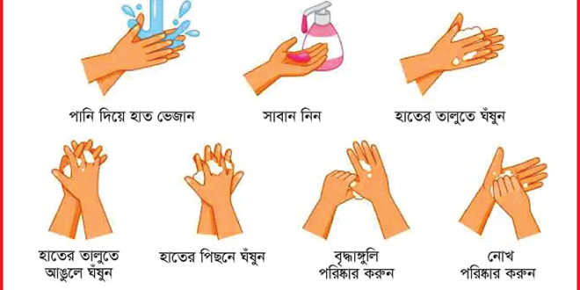
চিত্রে কী কী দেখা যাচ্ছে?
সঠিক নিয়মে হাত পরিষ্কার করতে হবে। হাত জীবাণুমুক্ত রাখার মাধ্যমে আমরা সুস্থ থাকতে পারি।

Slide 11
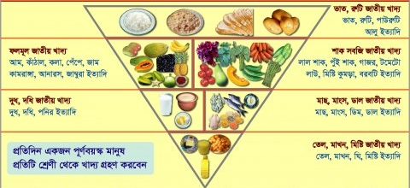
সুষম খাদ্য গ্রহণ করে শরীরের রোগ প্রতিরোধ ক্ষমতা বৃদ্ধি করে আমরা সুস্থ থাকতে পারি।
চিত্রে কী কী দেখা যাচ্ছে?

Slide 12
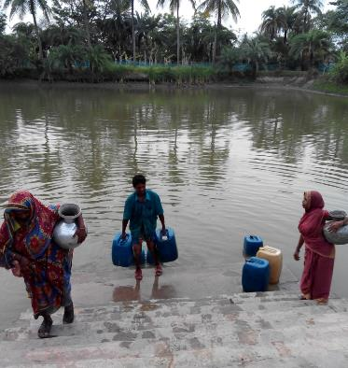
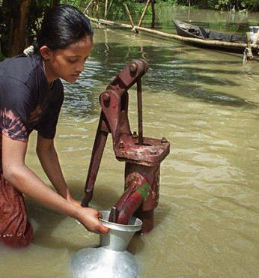
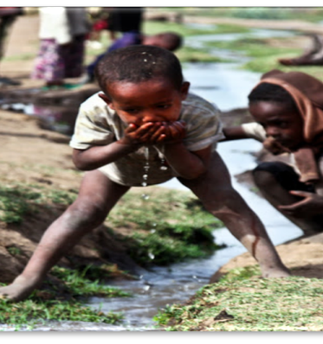
চিত্রে কী কী দেখা যাচ্ছে?
দূষিত পানি
অপরিষ্কার পানি
দূষিত পানি পান
দূষিত পানির মাধ্যমে নানা রকম সংক্রামক রোগ ছড়ায়।

Slide 13
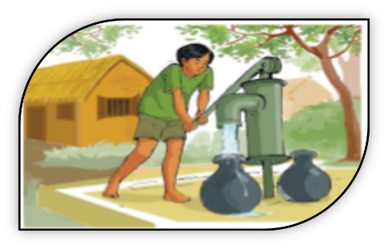
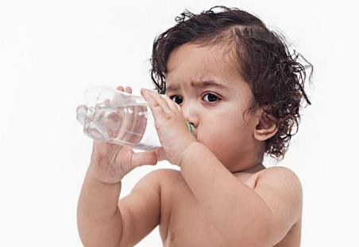
সুস্থ থাকার জন্য প্রচুর পরিমানে নিরাপদ পানি করতে হবে।তাছাড়া দৈনন্দিন নানা কাজে নিরাপদ পানি ব্যবহার করে আমারা সংক্রামক রোগ প্রতিরোধ করতে পারি।
চিত্রে কী কী দেখা যাচ্ছে?
নিরাপদ পানি সংগ্রহ করছে
নিরাপদ পানি পান করছে

Slide 14
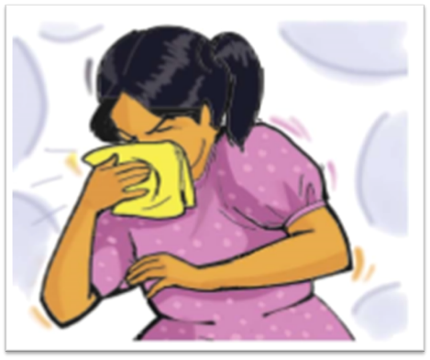
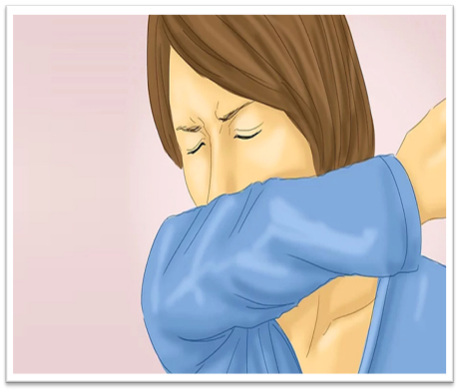
হাচি-কাশির সময় টিস্যু,রুমাল বা হাত দিয়ে মুখ ঢেকে রেখে আমরা সংক্রামক রোগ প্রতিরোধ করতে পারি।
চিত্রে কী কী দেখা যাচ্ছে?

Slide 15
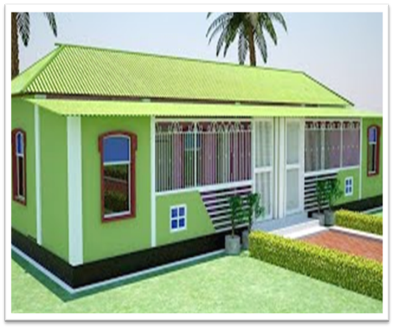
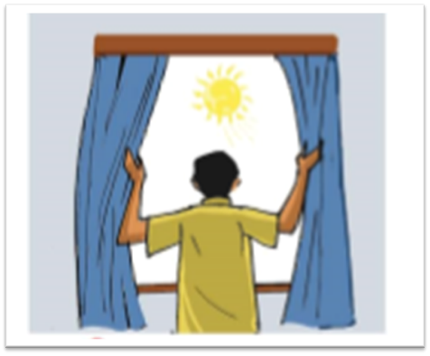
চারপাশের পরিবেশ পরিষ্কার-পরিচ্ছন্ন রেখে এবং ঘরে পর্যাপ্ত আলোবাতাসের ব্যবস্থা করে আমরা সংক্রামক রোগ প্রতিরোধ করতে পারি।
চিত্রে কী কী দেখা যাচ্ছে?

Slide 16
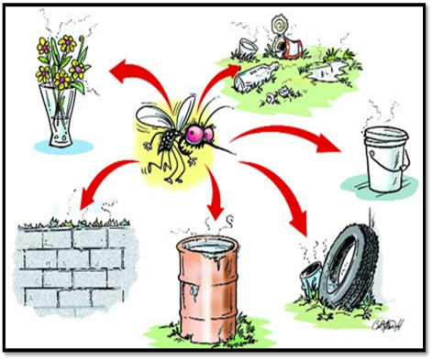
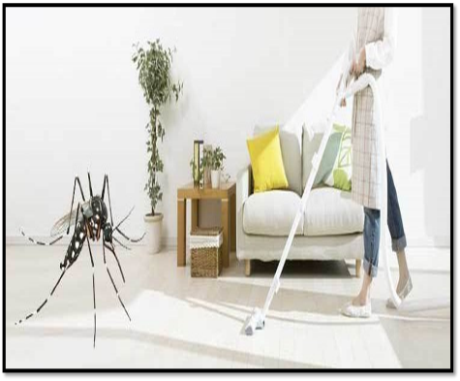
বাড়ির আশেপাশে পানি জমতে পারে এমন আবর্জনা যেমন-কৌটা,টায়ার,ফুলের টব ইত্যাদি পরিষ্কার হবে।
কারণ,এখানে জমে থাকা পানিতে ডেঙ্গু এবং ম্যালেরিয়া রোগের বাহক মশা ডিম পাড়ে।
চিত্রে কী কী দেখা যাচ্ছে?

Slide 17
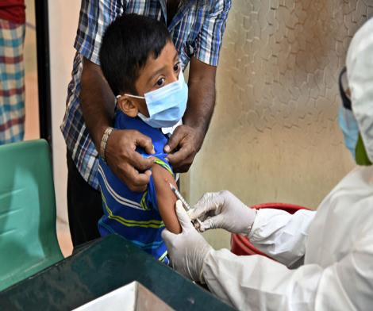
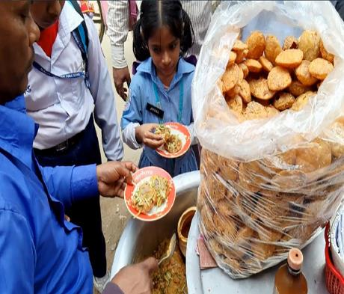
প্রয়োজনীয় টিকা নিয়ে এবং অস্বাস্স্থ্যকর খাবার পরিহার করেও আমরা রোগমুক্ত থাকতে পারি।
চিত্রে কী কী দেখা যাচ্ছে?

Slide 18
নিচের ছকের মতো খাতায় একটি ছক তৈরি করে সংক্রামক রোগ প্রতিকারে আমরা কী কী করতে পারি তার একটি তালিকা তৈরি করো।
সংক্রামক রোগ প্রতিকারে আমরা কী করতে পারি?
একক কাজ
George Atkinson
CEO & Founder
Marcus Pearce
Co-Founder & Vice Chairman
Marissa Holiday
COO

Slide 19
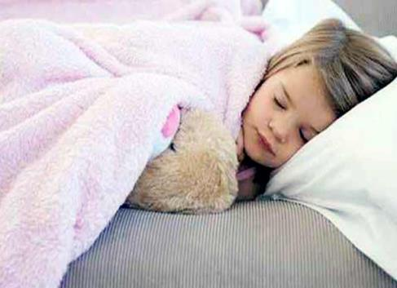
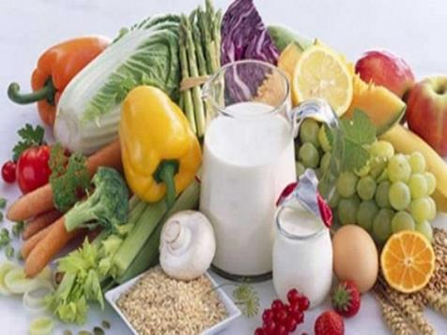
সংক্রামক রোগের প্রতিকার
রোগাক্রান্ত হলে পর্যাপ্ত বিশ্রাম নিতে হবে এবং পুষ্টিকর খাবার খেতে হবে।
চিত্রে কী কী দেখা যাচ্ছে?

Slide 20
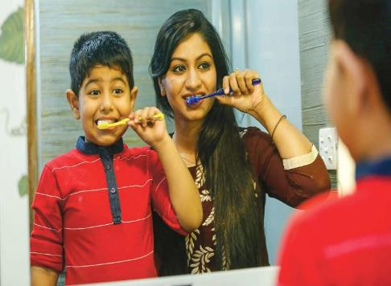
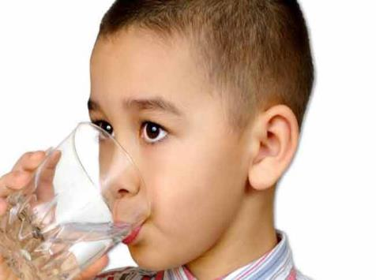
সংক্রামক রোগের প্রতিকার
নিজেকে পরিষ্কার-পরিচ্ছন্ন রাখতে হবে এবং প্রচুর পরিমাণে নিরাপদ পানি পান করতে হবে।
এগুলো আমাদের সেরে উঠতে সাহায্য করে।
চিত্রে কী কী দেখা যাচ্ছে?

Slide 21
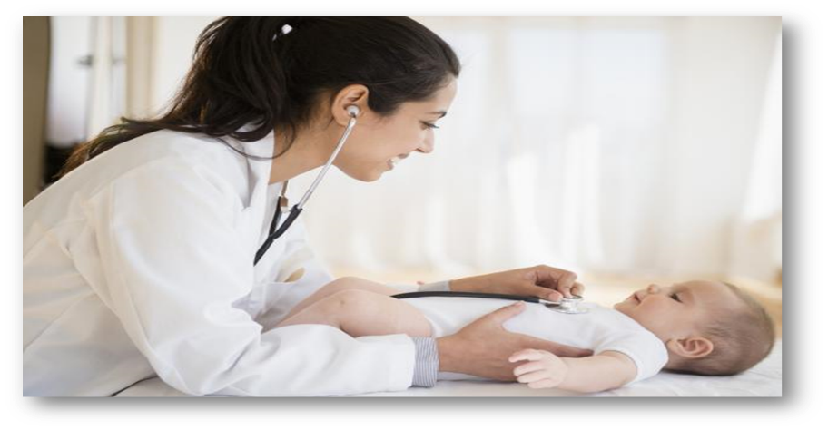
হালকা জ্বর হলে বা সামান্য মাথাব্যাথা করলে প্রাথমিক ভাবে কিছু গ্রহণ করলে আমরা ভালো বোধ করি।
কিন্তু যদি জ্বর ভালো না হয়,ক্রমাগত বমি হতে থাকে এবং ভীষণ মাথাব্যথা হয় তবে অবশ্যই ডাক্তার দেখাতে হবে।
ছবিতে কী দেখতে পাচ্ছ?

Slide 22
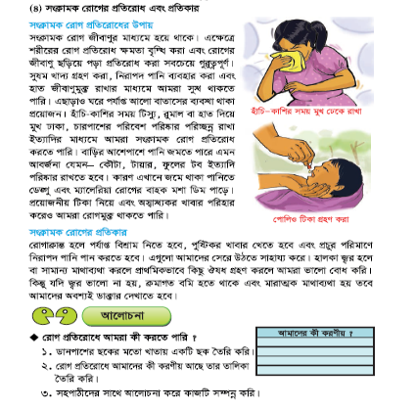
পাঠ্য বইয়ের সাথে সংযোগ স্থাপন
তোমার বিজ্ঞান বইয়ের ৪৯ নং পৃষ্ঠা বের করে পাঠ্যাংশটুকু নীরবে পড়।

Slide 23
দল ১: আমরা কীভাবে সংক্রামক রোগ প্রতিরোধ করতে পারি ?তার ১টি তালিকা তৈরি কর।
দল ২: সংক্রামক রোগ প্রতিকারের ৩টি উপায় লেখ।।
দলগত কাজ
George Atkinson
CEO & Founder
Marcus Pearce
Co-Founder & Vice Chairman
Marissa Holiday
COO

Slide 24
বায়ুবাহিত রোগ কী?
কীভাবে বায়ুবাহিত রোগ প্রতিরোধ করা যায় তার ৫টি উপায় লেখ।
কেন তুমি বাড়ি বা বিদ্যালয়ের চারপাশ থেকে পানি জমতে পারে এমন বস্তু যেমন-গামলা,টায়ার ইত্যাদি সরিয়ে ফেলবে?
মূল্যায়ন
Marcus Pearce
Co-Founder & Vice Chairman

Slide 25
পরিকল্পিত কাজ
তোমার চারপাশের লোকজন কী কী ধরণের সংক্রামক রোগে আক্রান্ত হচ্ছে তা পর্যবেক্ষণ করে সেগুলো প্রতিরোধের জন্য তুমি তাদের কী কী পরামর্শ দিবে তা ৫টি বাক্যে লিখে আনবে।
বাড়ির কাজ

Slide 26
সবাইকে ধন্যবাদ

